Slide 1
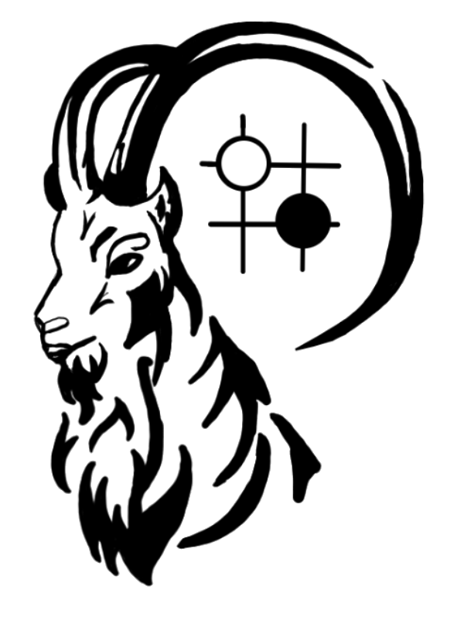
Lubelski Klub Go
KSZTAŁTY
Dalsza lektura:
Shape Up! - https://cdn.online-go.com/shape_up.pdf
Sensei’s Library - https://senseis.xmp.net/?AStaticTreatiseOnShape

Slide 2
Kształty - wprowadzenie
Czym jest kształt w Go? Czy kształt może być dobry albo zły?
Kształt to dwa lub więcej kamienie, które są w pewien sposób ze sobą powiązane. Bardzo często kamienie, które rozpatrujemy jako kształt mają wspólny cel lub użyteczność.
Kształty mogą być dobre albo złe. Ale co decyduje o tym, że dany kształt jest dobry? Wziąć pod uwagę należy kilka aspektów, pod którymi możemy rozpatrywać każdy kształt. Oto najważniejsze z nich:
Wydajność - stosunek liczby użytych kamieni do stopnia, w jakim realizują one swój cel
Elastyczność - jakie możliwości kontynuacji / rozbudowy daje nam dany kształt
Połączenie - jak dobrze w danym kształcie kamienie pozostają ze sobą połączone
Oczność - jak łatwo (w ilu ruchach) jesteśmy w stanie zbudować oczy na bazie danego kształtu
Ilość oddechów - ile grupa ma oddechów w stosunku do ilości kamieni ją tworzących
Zdolność kształtu do skutecznego ataku lub obrony
Kombinacje tych cech pozwalają nam także rozpatrywać kształty w kontekście tego czy są lekkie lub ciężkie, silne lub słabe itp.
Nie ma kształtów uniwersalnie dobrych lub złych. Dany kształt zawsze trzeba rozpatrywać sytuacyjnie.

Slide 3
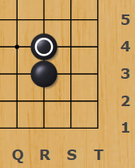
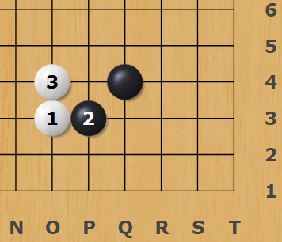
Nobi - wydłużenie
NOBI - podstawowy kształt dający gwarancję łączności
Nobi to wydłużenie po linii o 1 od naszego kamienia.
Cechy:
Nie da się rozdzielić (kamienie są jak zespawane)
Zwiększa ilość oddechów
Solidny, silny kształt
Wolny w kontekście otaczania terenu lub ucieczki
Kiedy stosować:
Gdy kamienie przeciwnika nas dotykają lub są bardzo blisko
Gdy chcemy mieć pewność, że nie da się rozdzielić naszych kamieni
Gdy chcemy wzmocnić pojedynczy kamień, dodając mu oddechów
Daje możliwość odskoku na większą odległość

Slide 4
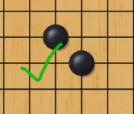
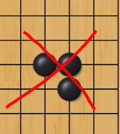
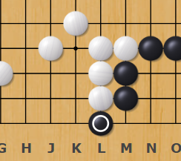
Kosumi - ruch diagonalny
Kosumi to ruch po przekątnej o 1 od naszego kamienia.
Cechy:
Nie da się rozdzielić w 1 ruchu - zdążymy się połączyć
Pozwala grać nieco szerzej niż wydłużenie (Nobi)
Ruch defensywny, blokujący
Wolny w kontekście otaczania terenu lub ucieczki
Kiedy stosować:
Gdy chcemy zamykać granicę terenu na 1 lub 2 linii
Gdy chcemy mieć pewność, że nie da się rozdzielić naszych kamieni
Gdy chcemy połączyć kamienie nieco oddalone od siebie
Pozwala stworzyć dwa alternatywne kierunki kontynuacji (cięcie Shusaku)
Często stosowany jako wzmocnienie grupy przed rozpoczęciem ataku

Slide 5
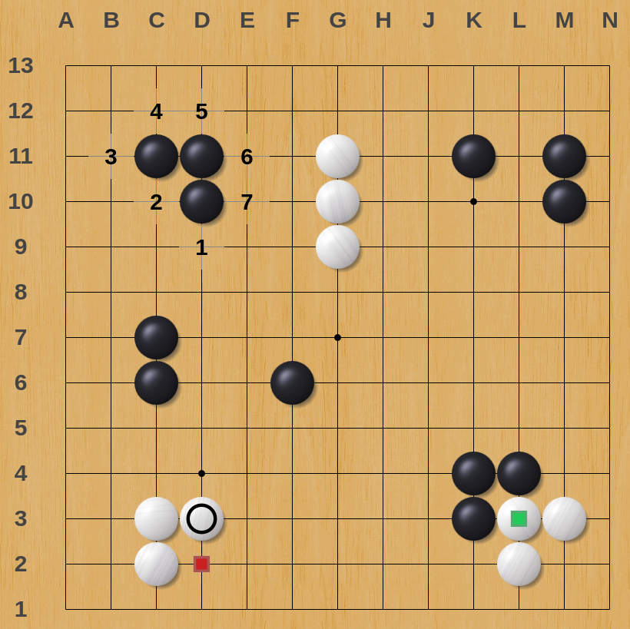
Głupi trójkąt / pusty trójkąt
Głupi trójkąt - empty triangle - aki sankaku
Głupi trójkąt to przykład złego kształtu. Jest to kształt, w którym jeden z kamieni jest całkowicie zbędny (doklejony do kosumi). Co do zasady unikamy grania głupich trójkątów. Zdarzają się sytuacje kiedy użycie tego kształtu jest jedynym możliwym rozwiązaniem (przykładowo w sytuacji, gdy uniemożliwia to złapanie naszych kamieni lub skutecznie rozcina kamienie przeciwnika), ale są to sytuacje rzadkie.
Jeśli w naszej grze chcemy zagrać ten kształt, zawsze powinniśmy najpierw poszukać alternatyw - innych kształtów, które pozwolą osiągnąć to samo.
Specyficzne ułożenie kamieni (zbite) oraz stosunkowo niska ilość oddechów sprawiają, że jest łatwym celem do atakowania.

Slide 6
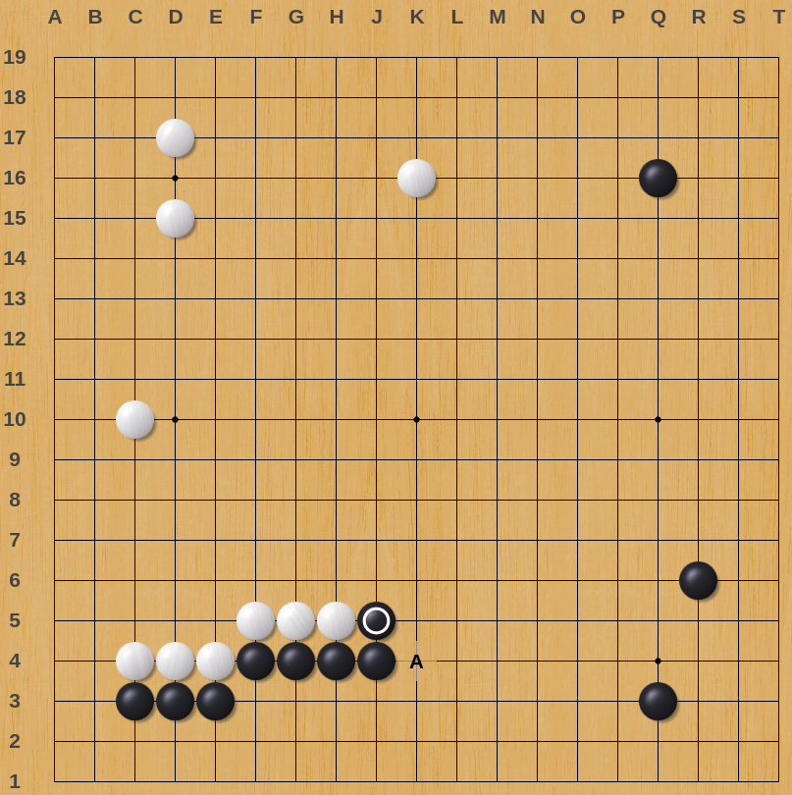
Magari - zagięcie
Magari - mały wielki ruch
Magari to ruch, który lokalnie wygląda na mały i wolny. Może się wręcz wydawać, że nic nie wnosi do gry i niespecjalnie zmienia sytuację na planszy. Łatwo ulec złudzeniu, że nawet nobi (wydłużenie) w ‘A’ jest korzystniejsze od zagięcia, bo w pewniejszy sposób otacza teren.
Praktyka pokazuje jednak, że magari rozpatrywane w kontekście całej planszy jest ruchem ogromnym i potrafi całkowicie odmienić (zagiąć) kierunek gry i jej dalszy przebieg.
Wyglądem może nieco przypominać głupi trójkąt, ale w przeciwieństwie do niego nie otacza pustego pola i jest ruchem znakomitym.

Slide 7
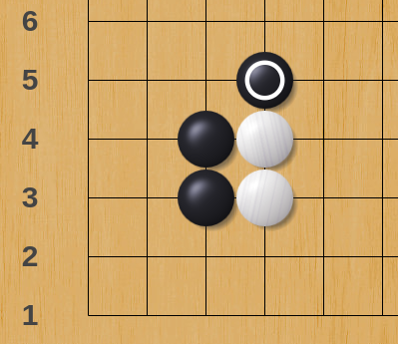
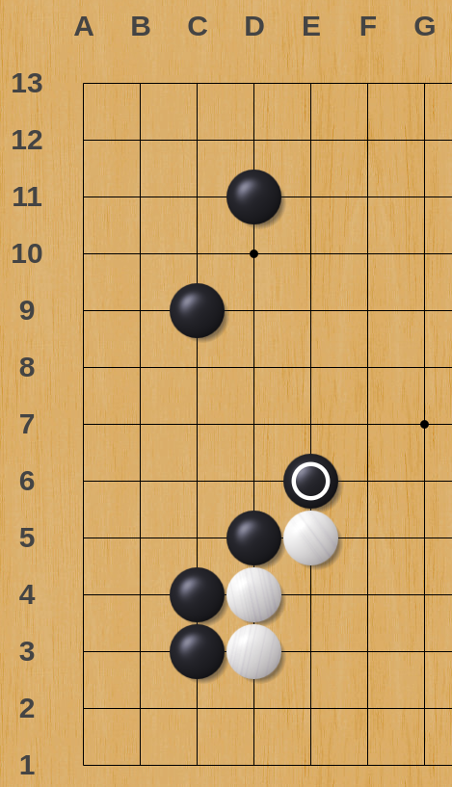
Hane - blokujemy wydłużenie
HANE to ruch diagonalny (kosumi), który blokuje wydłużenie przeciwnika.
Zawsze graj HANE na dwa lub trzy kamienie przeciwnika.
HANE niesie śmierć.
Cechy:
Zabiera oddech i rozpoczyna otaczanie kamieni przeciwnika
Stawia opór w stosunku do otaczania naszych kamieni
Pozostawia cięcia!
Kiedy stosować:
Zawsze gdy nasze kamienie “idą” ramię w ramię wzdłuż
W walce, gdy przeciwnik ma mało oddechów (HANE niesie śmierć)
Gdy jesteśmy silni możemy zagrać podwójne hane

Slide 8
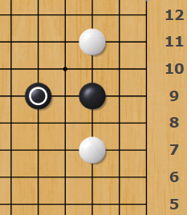
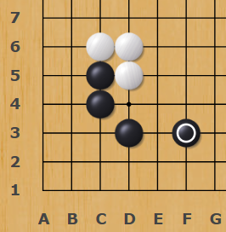
Ikken Tobi- skok o jeden
IKKEN TOBI - bezpieczny skok o jeden
Nigdy nie próbuj rozcinać Ikken Tobi.
Ikken Tobi zawsze jest dobre.
Cechy:
Bardzo trudne do rozdzielenia
Pozwala grać szybciej niż wydłużenie (Nobi)
Jest dosyć uniwersalny - wiele zastosowań i daje wiele kontynuacji
Nadal nieco wolny w kontekście otaczania terenu
Kiedy stosować:
Idealny do wyjścia w stronę centrum planszy lub do ucieczki
Używany także przy otaczaniu / gonieniu przeciwnika
Kompromis między szybkością, a solidnością
Gdy atakuje nas przeciwnik, ale jego kamienie nas nie dotykają

Slide 9
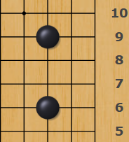
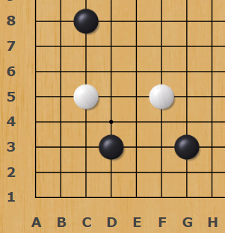
Nikken Biraki / Nikken Tobi
NIKKEN BIRAKI - baza utworzona z 2 kamieni na 3 linii
Nikken Biraki to 2 kamienie rozstawione na 3 linii z 2 polami odstępu. Kształt ten tworzy tzw. bazę - rezerwuje obszar, w którym stosunkowo łatwo jest stworzyć oczy i przeżyć. Rozcięcie tych 2 kamieni jest niemożliwe bez dodatkowego wsparcia. Dlatego kształt ten jest uważany za silny i stabilny.
NIKKEN TOBI - skok o 2 pola w centrum planszy
Nikken Tobi to 2 kamienie rozstawione 2 polami odstępu, ale nie na 3 linii lecz w środku planszy. Kształt ten da się przeciąć na kilka sposobów. Nie jest on więc w pełni bezpieczny. Daje jednak możliwość szybkiej ucieczki i jest akceptowalny, jeśli jesteśmy gotowi coś oddać. Jest to więc kształt lekki.

Slide 10
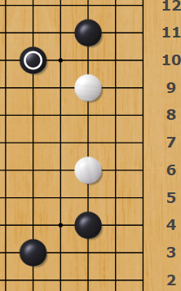
Keima - skok konika szachowego
Keima to skok identyczny do ruchu konika szachowego.
Cechy:
Trzeba uważać, bo keimę da się rozciąć
Bardzo często występujący kształt
Bardziej agresywny od Ikken Tobi (skoku o 1)
Zawsze zostawia słabości, o których trzeba pamiętać
Kiedy stosować:
Bardzo często używana do otaczania przeciwnika
Rzadko sprawdza się w ucieczce
Keima to typowa odpowiedź na Boshi (czapkę)
Używana do budowy Shimari (domknięcia rogu)

Slide 11
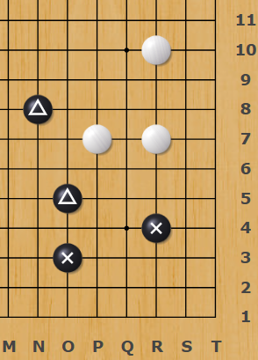
Ogeima - keima na sterydach
Ogeima to dosłownie wielka keima. To skok przypominający keimę, ale o 1 dalej.
Posiada te same cechy i zastosowania co keima, ale pozostawia większe słabości - jest łatwiej rozcilnalna. Zaletą jest większa szybkość (zasięg) tego kształtu. Częściej niż keima stosowana także do otaczania terenu.

Slide 12
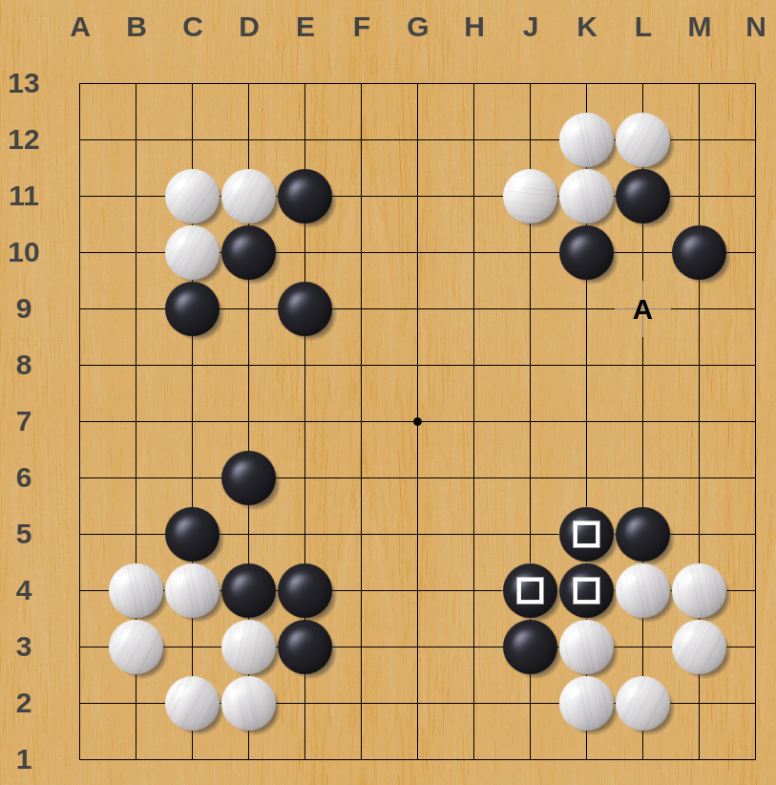
Kaketsugi - paszcza tygrysa
KAKETSUGI - luźne połączenie
Cechy:
Pozostawia słabość w ‘A’ - przeciwnik dostaje ruch forsujący.
Łączenie nie jest solidne - da się rozciąć w 2 ruchach
Dostajemy oczny kształt - łatwiej budować oczy
Lekki, elastyczny kształt - można poświęcić pojedynczy kamień
Kiedy stosować:
Gdy solidne połączenie tworzy głupi trójkąt
Gdy solidne połączenie nie jest niezbędne
Gdy potrzebujemy lekkiego kształtu
Często gdy próbujemy przeżyć otoczoną grupą
Gdy chcemy by nasz kształt był “szerszy” i wpływał na większy obszar planszy

Slide 13
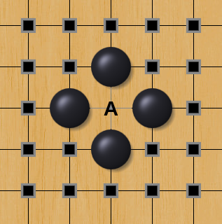
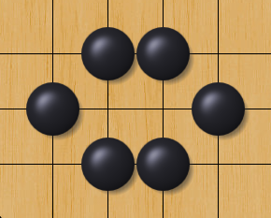
Ponnuki - kwiatuszek
Cechy:
Bardzo silny kształt
Daje w zasadzie gotowe oko
Ma ogromny wpływ na otaczający go obszar
Powstały na środku planszy warty około 20-30 punktów
Kiedy stosować / nie stosować:
Chętnie bierzemy ponnuki na początku gry, zwłaszcza jeśli ma ono dostęp do środka planszy (jego siła emanuje na duży obszar)
Jeśli możliwe, nie dajemy tego kształtu przeciwnikowi
Raczej unikamy budowania ponnuki własnoręcznie
Nie bierzemy ponnuki, gdy nie możemy wykorzystać jego siły, a zbijany kamień jest mniej warty niż sente
Kształt po zbiciu dwóch kamieni nazywany jest skorupą żółwia i jest uważany za zły kształt - za dużo kamieni blisko siebie.

Slide 14
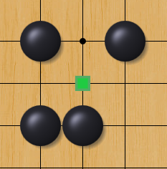
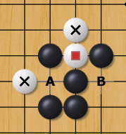
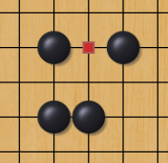
Stolik
Cechy:
Bardzo silny kształt
Daje w zasadzie gotowe oko
Zapewnia luźne, ale jednocześnie solidne łączenie
Pozostawia pewne słabości dając przeciwnikowi potencjalnie ruchy forsujące
Kiedy stosować:
Gdy uciekamy lub bronimy się i szukamy wzmocnienia solidnym kształtem
Gdy chcemy połączyć kamienie, dając sobie jednocześnie możliwość stworzenia oczu

Slide 15
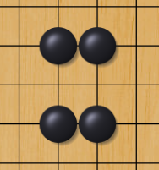
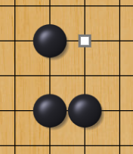
Takefu / Bambus
Jest to kształt umiarkowanie dobry. Bywa przydatny, więc nie trzeba go unikać, ale warto szukać też alternatyw (np. stolik). Są sytuacje, gdy stolik sprawdzi się gorzej od bambusa, więc zawsze należy oceniać dobór kształtów indywidualnie.
Cechy:
Nie da się rozciąć
Podatny na redukcję oddechów (damezumari)
Dosyć ciężki, ale solidny, silny kształt
Nie daje przeciwnikowi ruchów forsujących jak stolik
Kiedy stosować:
Gdy uciekamy i chcemy uniknąć cięć
Gdy uciekając szukamy siły na zewnątrz
Warto wiedzieć, że jeśli przeciwnik zbudował niepełny bambus to nasz ruch w punkt, który by go dopełnił, jest często bardzo dobrym ruchem.

Slide 16
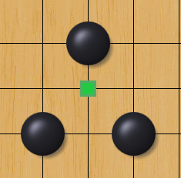
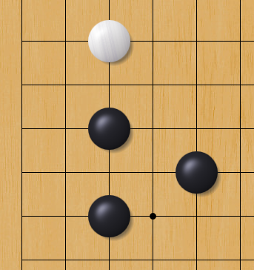
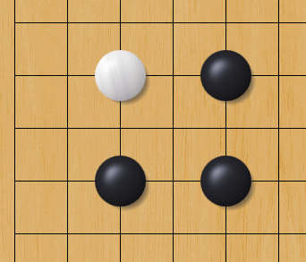
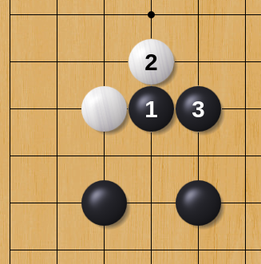
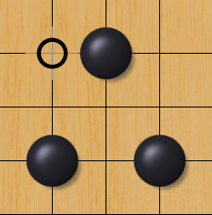
Głowa psa / Inu no Kao
Jest to kształt przez wiele osób uważany za dobry, jednakże większość silniejszych graczy uważa go za umiarkowanie zły. Jak z każdym kształtem, kontekst użycia jest decydujący i można znaleźć pozytywne zastosowania. Jest on częścią składową stolika, jeśli więc prowadzi do powstania stolika, jego użycie jest ok. Częstym błędem przy graniu tego kształtu jest błędne założenie, że gwarantuje on oko, a tak nie jest. Głowę psa da się przeciąć. Ma lepsze alternatywy - Tobimagari.

Slide 17
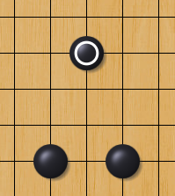
Głowa konia / Uma no Kao
Jest to kształt podobny do głowy psa, ale w przeciwieństwie do niego uważany jest za dobry.
Cechy i zastosowanie:
Świetny do szybkiego wyjścia do centrum
Da się go rozciąć, ale jego przecinanie często jest nieopłacalne
Ma dobry stosunek prędkości do solidności

Slide 18
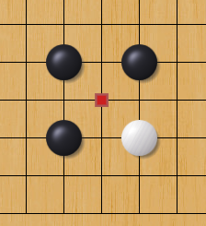
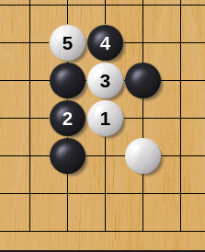
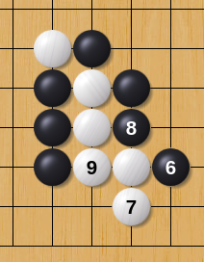
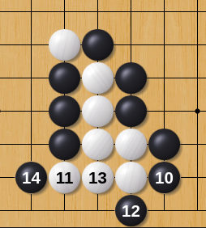
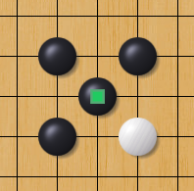
Tobimagari - zagięcie skokiem
Tobimagari zagrane na 3 linii, do przykrycia od góry kamienia przeciwnika to kształt trudny do rozcięcia. Ma oczywisty słaby punkt, ale próba rozcięcia bez dodatkowych kamienie wspomagających często jest nieopłacalna.
Tobimagari można w razie potrzeby jednym ruchem przekształcić w podwójną paszczę tygrysa zwaną paszczą lwa.

